Slide 1
Présentation de la version 2024.0.1
Présentation de la gestion des produits
Notes:
Afficher la diapositive de titre dès la connexion des participants en démarrant le transfert d'écran puis en le mettant immédiatement en pause !

Slide 2

SIS+

Slide 3
Raccourcis clavier
Issue 2167
Les combinaisons de touches suivantes ont été intégrées pour les fonctions dans le foyer :
  CTRL + S : pour enregistrer l'ensemble de données
  CTRL + F4 : pour fermer le masque
  CTRL + Z : pour annuler
  CTRL + flèche gauche : passage d'un masque à l'autre vers la gauche
  CTRL + flèche droite : passage d'un masque à l'autre vers la droite

Slide 4

Installation Archives Connecteurs
Diverses questions
Principe
Installation d'un connecteur d'archivage central pour l'archivage électronique des documents
Protection des données et conformité à la révision
Peggy
Archives de Nexus Suisse SA à partir du cloud
Disponible à tout moment et à moindre coût grâce au cloud
ELO
Connexion au système d'archivage ELO
DocuWare
Connexion au système d'archivage DocuWare

Slide 5
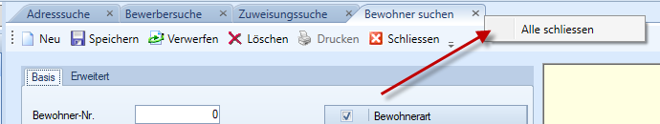
Fermer tous les masques ouverts
Issue 2224
Si plusieurs masques sont ouverts et que l'on souhaite qu'ils soient tous fermés, il est désormais possible de fermer toutes les fenêtres ouvertes avec le bouton droit de la souris "Fermer tout".

Slide 6

NEXUS / HEIM
Points forts & nouvelles fonctions

Slide 7

Performance
Issue 980226, 980227, 949846, 949847, 949849, 980225, 959895, 949848, 926846, 970163, 925061
Diverses optimisations de performance ont été intégrées dans cette version.
La gestion du traitement des données a été améliorée dans le but de réduire le temps de chargement et d'attente.
Les domaines suivants sont concernés :

Slide 8
Performance
Issue 980226, 980227, 949846, 949847, 949849, 980225, 959895, 949848, 926846, 970163, 925061
  Adresses
    Recherche d'adresses
    Première ouverture
  Résidents
    Première ouverture
  Catalogue des prestations
  Évaluation
  Interface financière
    SAP
  Annulation
  Facturation
    Facture globale du financement des soins
  Options
    Mise en page de la facture
  Rapports
    Jours de soins par niveau en détail
    Position de prestation par facture
    Liste des candidats
    Liste des données de facturation

Slide 9
Types de factures Envoi par mail et centre d'impression
Issue 959987
Les factures peuvent désormais être envoyées par mail ou par Printcenter via HealthLink.
Pour que celles-ci soient envoyées correctement, deux nouveaux types de factures ont été créés.
  eBill
    Les factures sont envoyées directement à l'eBanking du destinataire de la facture.
    Pour que le type de facture puisse être configuré, l'adresse e-mail du destinataire de la facture doit être enregistrée.
  Envoi de mail
    Les factures sont envoyées au destinataire de la facture via un portail.
    Pour que ce type de facturation puisse être mis en place, l'adresse e-mail et le numéro de portable du destinataire de la facture doivent être enregistrés.
  Centre d'impression
    Aucune installation supplémentaire n'est nécessaire pour le destinataire de la facture.

Slide 10
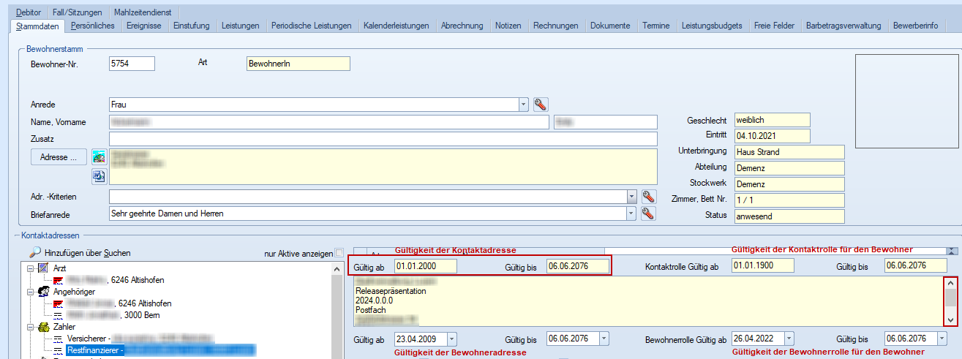
Fiche de résident Affichage de la validité
Issue 949762
La validité de l'adresse de contact est désormais affichée sur les données de base des résidents.
De plus, l'affichage de l'adresse a été doté d’une barre de défilement.
Il en résulte les données de validité suivantes sur la fiche du résident :

Slide 11
Fiche de résident Affichage de la validité
Issue 949762
Validité de l'adresse de contact (nouveau)
Il s'agit ici de la validité de l'adresse dans la base de données des adresses.
Validité du rôle de contact pour le résident
Quelle est la validité de l'adresse pour le résident (active, inactive / supprimée).
Validité de l'adresse du résident
Indique la validité du résident lui-même.
Validité du rôle de résident pour le résident
Il s'agit du rôle de résident que possède le résident (résident, résident de courte durée, etc.).

Slide 12
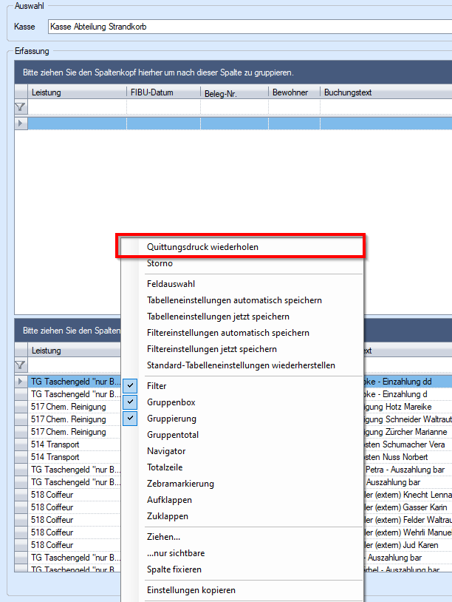
Impression des reçus Livre de caisse et gestion des montants en espèces
Issue 924815
L'impression des reçus dans le livre de caisse et dans la gestion des montants en espèces a été optimisée, de sorte que l'impression des reçus peut être répétée via le menu contextuel.

Slide 13
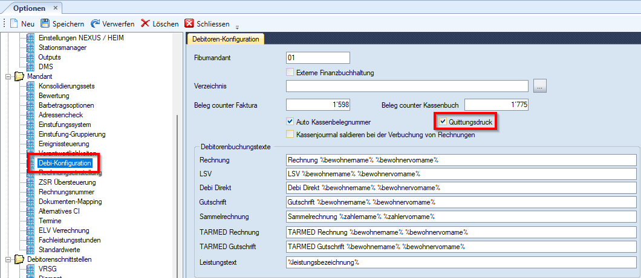
Impression des reçus Livre de caisse et gestion des montants en espèces
Issue 959983
L'impression des reçus dans le livre de caisse et dans la gestion des montants en espèces a été optimisée, de sorte que l'impression des reçus peut être définie comme active par défaut.

Slide 14
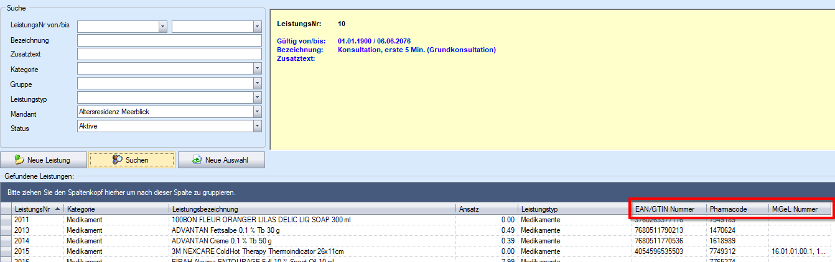
Catalogue des prestations
Issue 970166
Le masque de vue d'ensemble du catalogue des prestations a été complété par trois colonnes :
  Numéro EAN/GTIN
  Pharmacode
  Numéro MiGeL

Slide 15
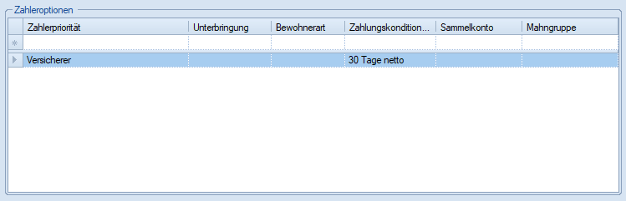
Plusieurs comptes collectifs / groupes de relance
Issue 928222
Il est déjà possible d'avoir différents comptes collectifs par type de payeur, par exemple.
L'option payeur dans les configurations Debi a été complétée par les colonnes Hébergement et Type de pensionnaire.

Slide 16
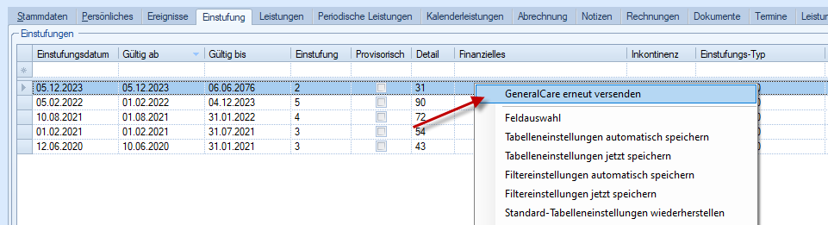
Renvoyer GeneralCare
Issue 980252
La CSS a souhaité que le GeneralCare puisse être transmis une nouvelle fois.
En cliquant sur le bouton droit de la souris, un GeneralCare peut être à nouveau transmis à la caisse de maladie dans les classifications.

Slide 17
NEXUS / HEIM
Corrections

Slide 18
Arrondissement des prestations
Issue 980491
Situation de départ
Si une combinaison de réglages est configurée pour des prestations d'arrondi de 0.01, celles-ci ne sont pas générées sur la facture / dans le XML.
Il s'agit de la combinaison suivante :
  Options -> Évaluation -> Arrondissement des performances = 0,01
  Mandant -> Performance d'arrondi mise en place
Correction
Si les arrondis de prestations sont réglés sur 0.01 et que des prestations d'arrondi ont été configurées sur le mandant, les prestations d'arrondi sont à nouveau générées.

Slide 19
Détermination du code LiMA en cas de reclassement pour eFacturation
Issue 980546
Situation de départ
Si un résident a eu un reclassement, le degré d'incontinence correct n'a pas pu être attribué ce mois-ci. C'est pourquoi le code MiGeL n'a pas pu être déterminé pour l'eFacturation.
Cela se produisait lorsque plusieurs entrées avec différents degrés d'incontinence étaient saisies dans le catalogue des prestations du registre eFacturation.
Correction
La correction permet de déterminer à nouveau le code MiGeL correct en cas de reclassement.

Slide 20
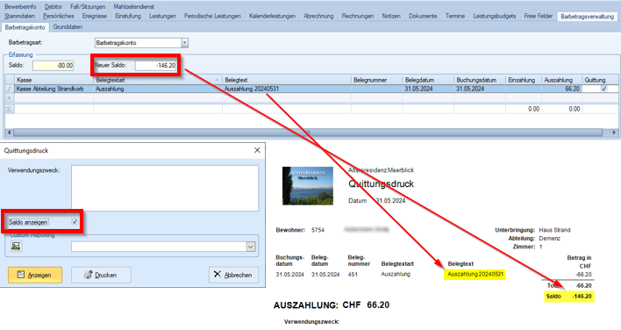
Gestion des montants en espèces Impression des reçus
Issue 949698
Situation de départ
Lors de la gestion des montants en espèces, le type de texte du justificatif n'était plus affiché et le solde erroné était généré sur l'impression de la quittance.
Correction
Désormais, le type de texte du document s'affiche à nouveau.
Le solde correspond toujours au montant du champ "nouveau solde".

Slide 21
Évaluation
Issue 949188
Le traitement du TD de taux a été adapté afin que la catégorie de chambre correcte soit demandée après une absence (vacances ou hôpital) et une réaffectation.

Slide 22
Résidents
Issue 980472, 980661
Les modifications effectuées dans l'onglet Factures sur le résident peuvent à nouveau être directement enregistrées.
Les entrées dans le coffre peuvent à nouveau être modifiées sans message d'erreur.

Slide 23
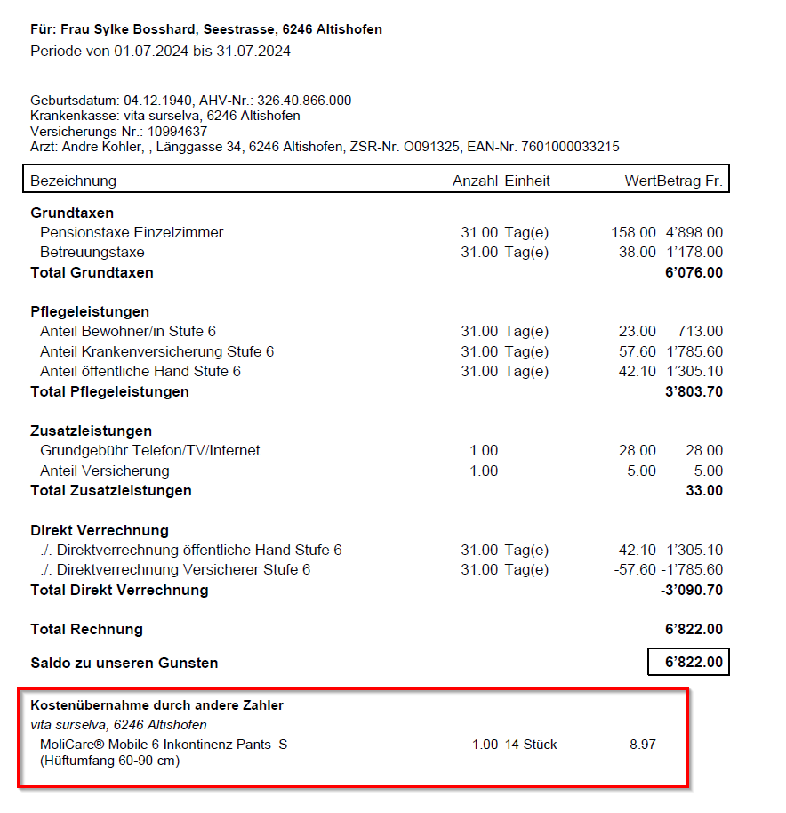
Facturation
Issue 980463
Les factures eBill sont désormais également imprimées avec les informations sur le payeur.

Slide 24
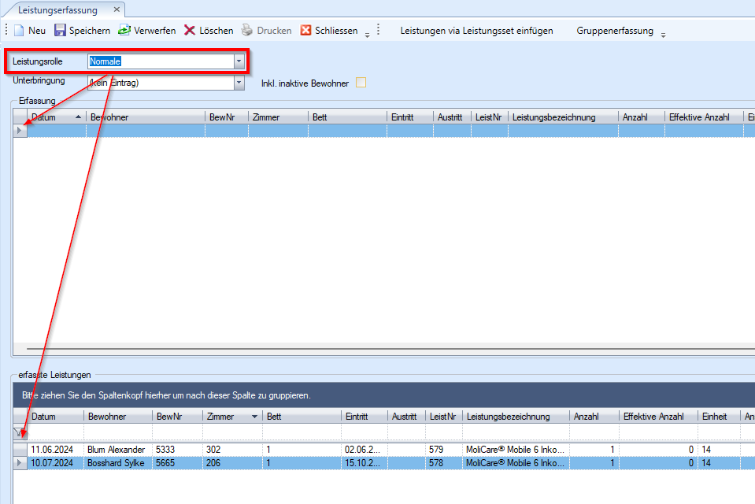
Saisie des prestations
Issue 949396
Le filtrage par rôle de prestation dans la saisie des prestations a été étendu de sorte qu'il s'applique à la saisie et aux prestations déjà saisies.

Slide 25
Membres / Dons
Issue 928306, 980455
Pour les factures des membres et des donateurs, le TD de la facture est désormais contrôlée pour la mise en page.
Les entrées de grille pour les entrées de paiement dans le don spontané sont à nouveau affichées 1x.

Slide 26
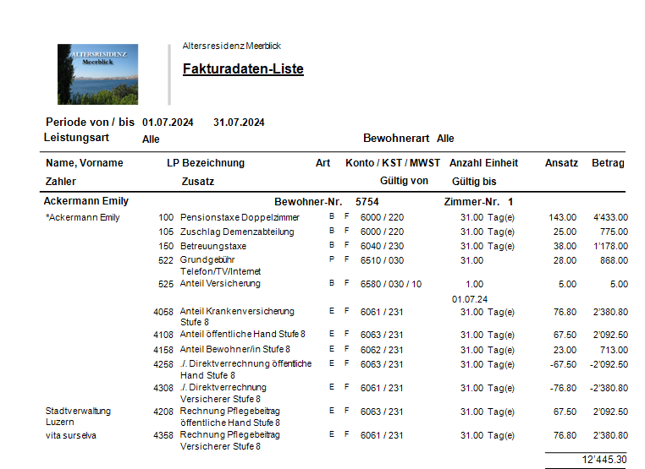
Rapports
Issue 949300
Le numéro de chambre est désormais à nouveau visible sur la liste des données de facturation.

Slide 27
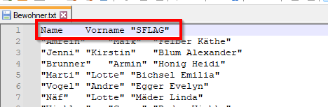
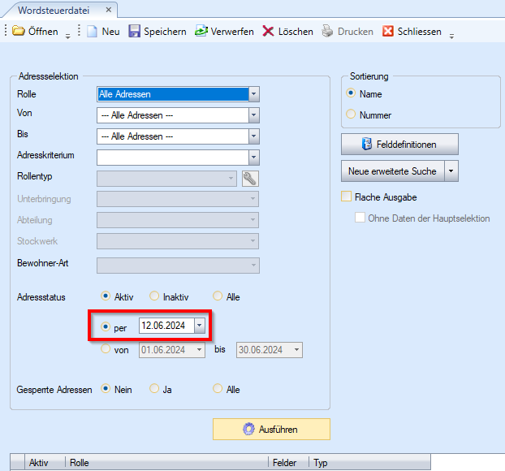
Fichier de contrôle des mots
Issue 980475
Le fichier de contrôle Word a été corrigé afin que les titres des colonnes soient toujours affichés et que "Résident par" soit mis à la date du jour.

Slide 28

Regarder vers l'avenir

Slide 29
Feuille de route à domicile
Planification 2024 - 2025
2024
2025
2026
      Module pour la physiothérapie et l'ergothérapie avec easyDOK
      Archives / DMS NEXUS dans le cloud
      Connexion SmartLiberty
      Connexion OPAN
      Facture collective eBill
      Traitement par lots Facturation
      Indicateur EPD oui/non
      Intégration eKogu de SHIP
      Portail des résidents en ligne
      Révision et simplification du rapport
      Base d'adresses centrale
      Développement de la gestion des commandes
      Soutien à la saisie des données de base des résidents
      Écran d'information pour Nexus / Home
      Surveillance des interfaces de communication
      Développement de la gestion des stocks

